Slide 1
Муниципальное дошкольное общеобразовательное учреждение
«Детский сад №93»
Музыкально-экологический
проект
«Гармония музыки и природы»
для старших дошкольников
на 2020 – 2021 уч. г.
Разработала музыкальный руководитель
Мелетиева В.С.

Slide 2
«Красота музыки имеет своим источником
красоту окружающего мира. Пусть ребенок
чувствует красоту и восторгается ею, пусть в
его сердце и в памяти навсегда сохранятся образы, в которых воплощается Родина»
В. А. Сухомлинский

Slide 3
Актуальность темы: Дошкольное детство – пора наиболее оптимального приобщения к миру прекрасного. Важно не только научить понимать и любить искусство, но и через музыку, живопись, литературу видеть прекрасное в окружающем нас мире. Сложная экологическая обстановка в мире, ее тяжелые последствия, экология родного края, засоренность среды обитания – все это вызывает необходимость способствовать экологическому образованию детей начиная с малых лет.
Экологическое воспитание детей дошкольного возраста имеет важное социальное значение для всего общества. Чтобы этот процесс был увлекательным и познавательным для детей, целесообразно использовать средства музыкального воспитания в формировании их экологических знаний.
Тема природы по-разному проявлялась в живописи, в стихах и музыкальных произведениях разных периодов, направлений. Природа дарила звуки, которые слышались в пении птиц, в журчании ручьев, в шуме грозы, шуршании листвы, завывании вьюги. Эти звуки нашли воплощение в лучших произведениях музыкального искусства разных эпох. Музыка выполнила роль ключа, который открывает мир, объединяя видимое и слышимое, расширяя границы интеллекта и чувства.

Slide 4
Тип проекта: творческий, музыкальный.
Осуществляется внутри ДОУ.
Руководитель проекта: Музыкальный руководитель
Участники проекта:
Воспитатели групп ДОУ
Воспитанники старших дошкольных групп
Родители
Сроки проведения: 2020-2021 год .
Итоговое мероприятие: Создание методички «Музыкально-экологические воспитание в детском саду»

Slide 5
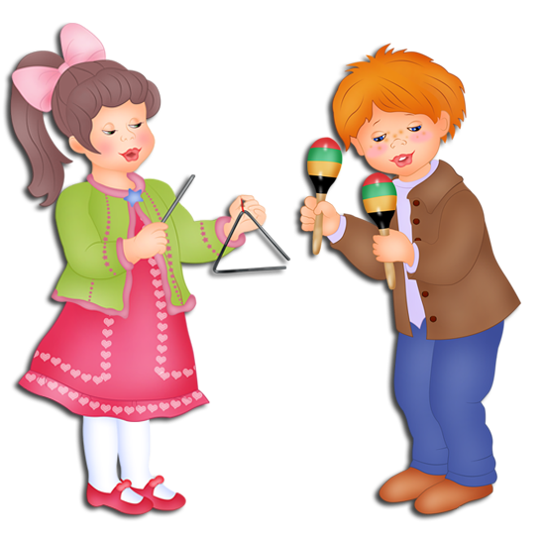
Для детей:
Цель проекта: Содействовать развитию у детей экологических культуры средствами классической музыки, живописи и литературы, представляющими образы природы в разное время года.
Задачи:
- формирование целостного взгляда на природу и место человека в ней; -
- рассмотрение связей живых организмов с окружающей средой на разных уровнях;
- формирование целостной системы знаний и умений, развивающих у детей планетарное мышление на основе формирования социально-экологического идеала;
- становление начального этапа духовно богатой, творческой, саморазвивающейся личности;
- воспитание нравственности, широкого кругозора, развитие творчества через восприятие красоты музыки и движения.

Slide 6
Для родителей:
Цель: привлечение родителей дошкольников к жизни детского сада, сотрудничеству, совместному творчеству, к участию в реализации проекта, донести до них важность данной темы и важность роли семьи в формировании экологической культуры ребенка.
Задачи:
– заинтересовать родителей темой проекта, показать важность присутствия шедевров музыкального, художественного искусств, литературы в повседневной жизни ребенка, их роли в восприятии, понимании, переживании ребенком красоты окружающей его природы;
– привлечь родителей к совместному с ребенком творческому процессу в домашних условиях: слушание музыки, рассматривание репродукций картин известных художников, чтение стихотворений и как результат – совместная творческая деятельность (рисование и другие виды художественного творчества).

Slide 7
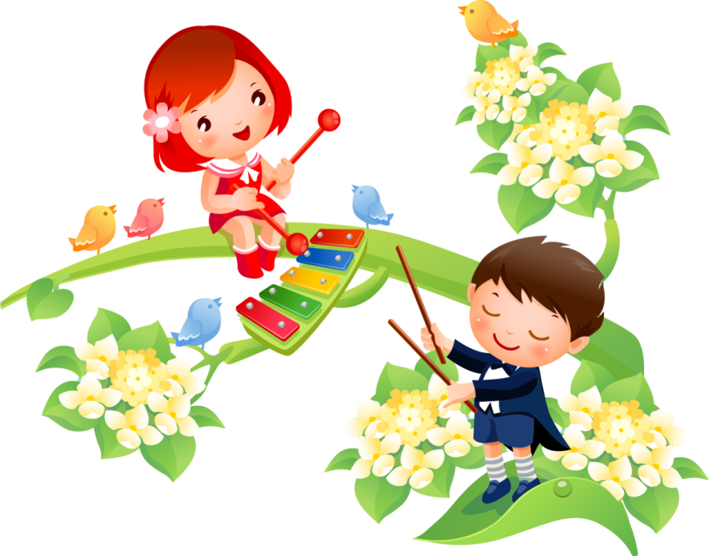
Гипотеза:
Входя в мир природы через приобщение к разным видам искусства, воспринимая, эмоционально переживая замысел художника, композитора, поэта, воплощая свои переживания в цвете, форме, размышляя о природе под влиянием взрослого, дошкольник обогащает свои знания, чувства, у него формируется правильное отношение к живому, желание созидать, а не разрушать.
Средства осуществления проекта:
Специально подобранный игровой материал.
Разучивание игр, текстов хороводов.
Инсценировка хороводов.
Игры подвижные, дидактические, тематические.

Slide 8
Предполагаемый результат:
Накопление детьми эмоционального позитивного опыта общения с природой.
Сформированная внутренняя установка по отношению к природе и всему живому - «Не навреди!»
Накопление детьми музыкально-слухового опыта, его расширение и обогащение в процессе знакомства с музыкальными играми.
Умение детей понять и через музыкально-экологические игры представить музыкальный образ, содержание игры, проявить личное участие.
Развитие эмоциональной сферы, творческого мышления, воображения, фантазии.

Slide 9
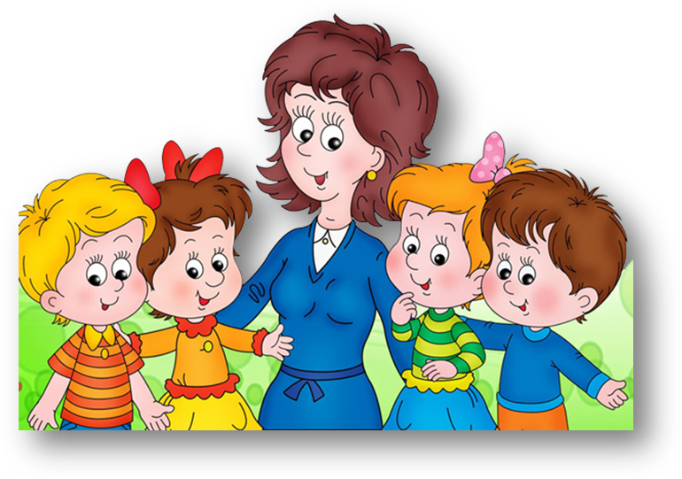
Этапы реализации проекта:
1. Подготовительный этап (теоретический):
Определение педагогом темы.
Постановка цели и задач.
Выведение гипотезы.
Определение содержания проекта.
Подбор методической литературы.
Пополнение картотеки музыкального, художественного и литературного материала.
Подготовка необходимых презентаций.
Прогнозирование результата.

Slide 10
2. Основной этап (практический):
Разучивание музыкальных игр, хороводов.
Просмотр фильмов о природе, с целью более полного восприятия и наблюдения за изменениями в природе в разное время года.
Работа с детьми по подготовке итогового мероприятия – создание методички «Музыкально-экологические игры».
Общие консультации для родителей.
Домашние задания для детей и родителей: совместное прослушивание произведений русских и зарубежных композиторов-классиков по рекомендации музыкального руководителя.

Slide 11
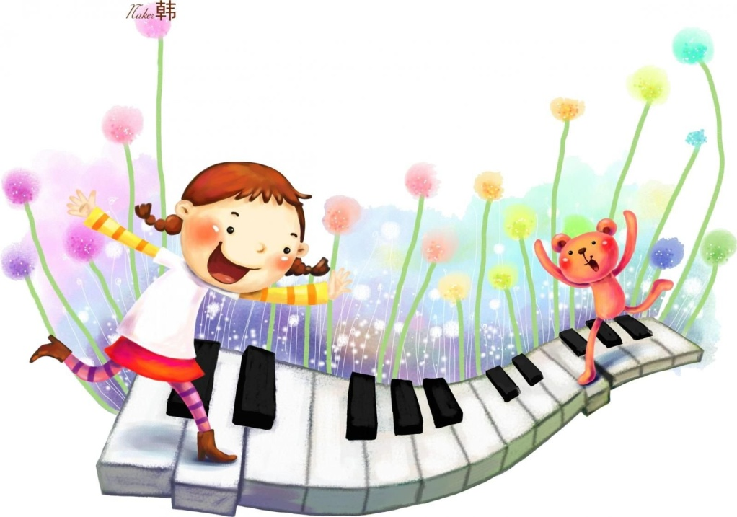
3. Заключительный этап:
Обобщение и систематизация полученных детьми знаний.
Проведение итогового мероприятия.
Подготовка отчета о реализации проекта в виде презентации.
Отчет о проведении проекта на педагогическом совете ДОУ.

Slide 12
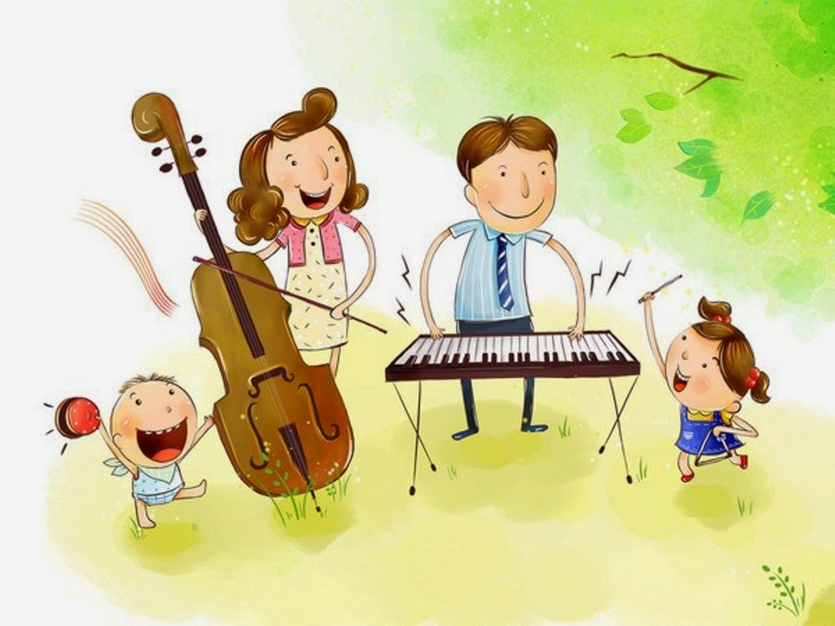
Вывод:
Музыка обладает мощной побудительной силой, влияющей на развитие положительной реакции ребенка, помогает услышать природу, ее голоса, осознать увиденное и услышанное, воплощать в цвете.
Взаимодействие музыки и изобразительного искусства на занятиях с экологической направленностью обогащает дошкольников яркими художественными впечатлениями, оказывает стимулирующее воздействие на развитие их творческих способностей. Дети слушают, поют, рисуют, прислушиваясь к словам взрослых, размышляют и задумываются о добром отношении ко всему живому вокруг. А забота об окружающем, тепло, доброта, уважение и милосердие к миру вокруг – это уже охрана природы. И именно это нужно и цветам, и деревьям, и птицам, и животным, и всем людям на планете.

